Slide 1




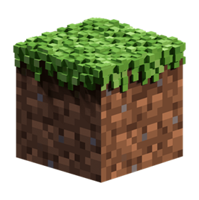




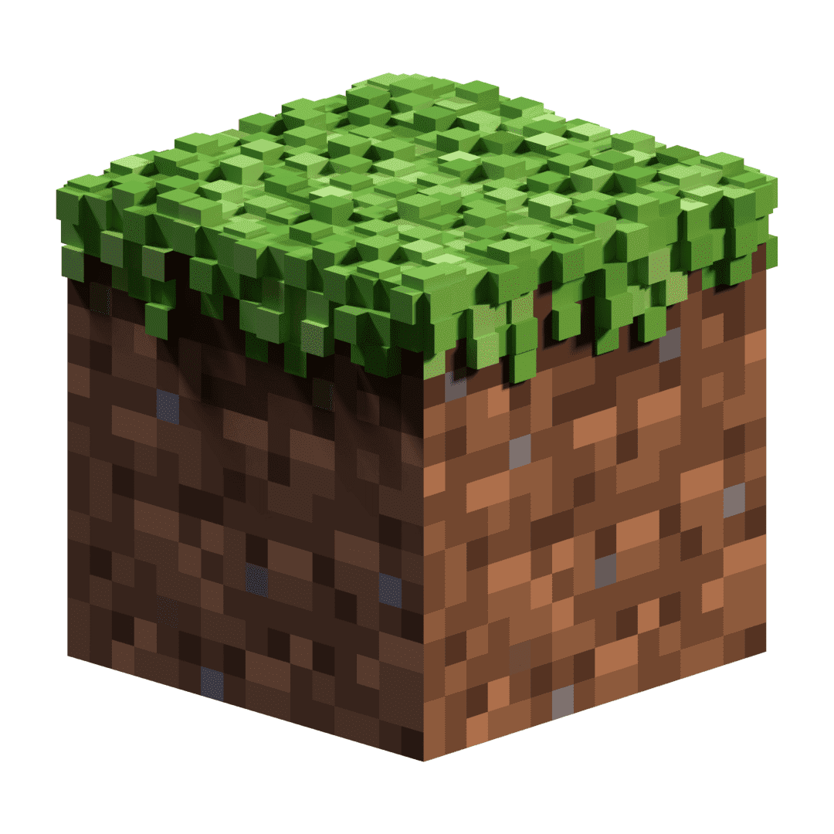
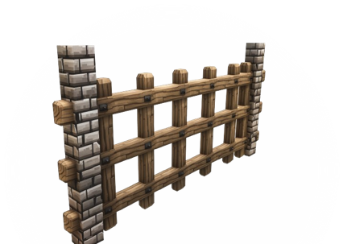


ГРИБОК
КОНЯЧКА
ГАРМОШКА
ПАРКАН
БАРАБАН

